Slide 1
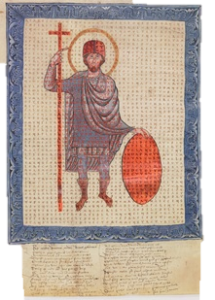
Latinski u Hrvatskoj do renesanse
De laudibus sanctae crucis; https://www.bl.uk/medieval-english-french-manuscripts/articles/the-latin-middle-ages

Slide 2
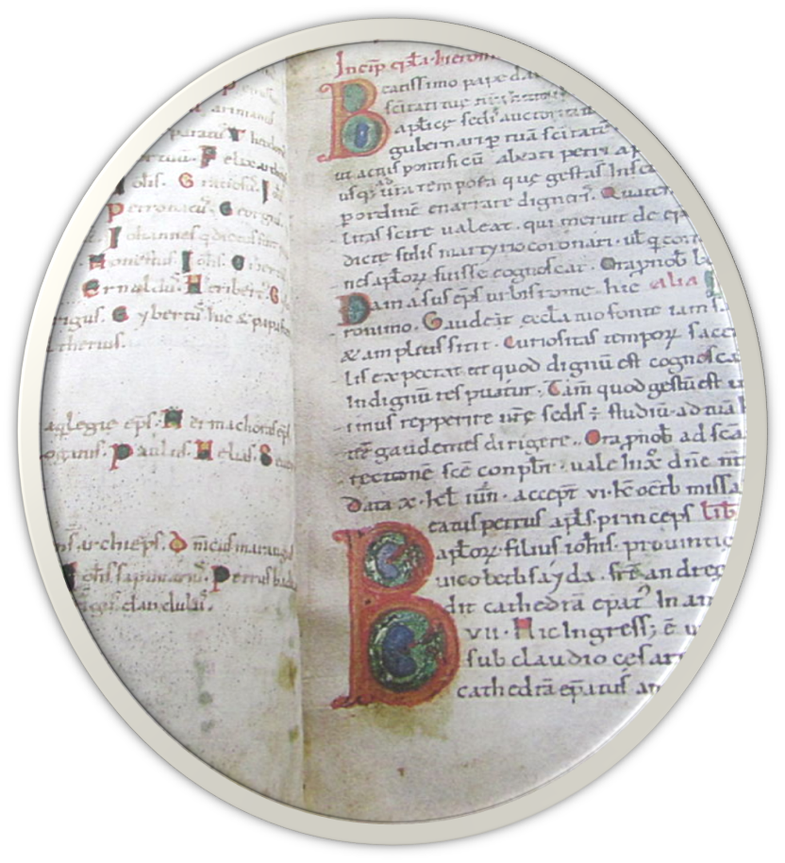
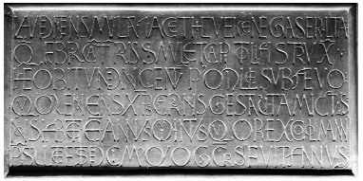
Latinski u hrv. zemlje dolazi kroz Crkvu
Korčulanski kodeks, 12.st.
Bijeli grab - vlastiti rad, https://hr.wikipedia.org/w/index.php?curid=541799
Saksonski benediktinac Gottschalk, učenik Hrabana Maura, na dvoru kneza Trpimira c. 847.
Jedan od prvih natpisa na lat. na području Hrvatske je epitaf Vekenege, benediktinke samostana sv. Marije u Zadru (1111.)
U 9. st. službeno nastaju romanski jezici > razvoj pismenosti na narodnim jezicima; dvosmjerni utjecaj
rasprave o razvoju pismenosti i podrijetlu jezika osim latinskog („sveti” jezik, uz hebrejski i grčki)
1248. papa Inocent IV. senjskom biskupu Filipu odobrava
slavljenje bogoslužja na crkvenoslavenskom jeziku - knjige
pisane glagoljicom (Hrvatska, Dalmacija i Bosna), na temelju
ideje da je sv. Jeronim začetnik glagoljice i hrvatskog jezika
tradicija crkvslav. liturgije će živjeti i u Češkoj (u 14.st. mnogi
redovnici su doseljeni hrvatski glagoljaši)
https://www.researchgate.net/publication/323756045_Pjesma_na_grobu_-_Vecenegin_epitaf_u_kapitulu_Samostana_Sv_Marije

Slide 3
Nastanak sveučilišta - mjesta razmjene ideja
Doba vojnih pohoda na Orijentu, hodočašća, velikih sajmova... kao i najvažnijih djela na srvj. lat. (Abélard i Héloise, Toma Akvinski...)
Sve to prolazi i kroz hrvatske zemlje
Internacionalna (učenjaci iz svih kršćanskih zemalja) => jezik komunikacije i nastave - latinski
Izrasla iz katedralnih škola u velikim gradovima (npr. Pariz) ili onima s posebnim povlasticama (Oxford, Cambridge, Heidelberg, Padova...)
Sveučilište u Bologni 1088. prvo dobilo službeni naziv universitas studiorum
Padova 1222., Siena 1240., Napulj 1224. ili 1258., itd.; Zadar 1396.; Bratislava (Požun, Universitas Istropolitana) 1465. – Ivan Vitez od Sredne
Prag 1348. (Karlo IV.) - najstarije sveučilište sjeverno od Alpa i istočno od Francuske
pripadnici mnogih naroda (Čeha, Nijemaca, Poljaka); kulturno i trgovačko središte srednje Europe, između Baltika i Venecije

Slide 4
Latinski u Hrvatskoj
Počinje u sr. vijeku, birokratski (notarski spisi, statuti, Zlatna bula) i na natpisima
pismo Ivana VIII knezu Branimiru 879.
Historiografija
Sclavorum Regnum / "Ljetopis popa Dukljanina" (12.st.), Historia Salonitana Tome Arhiđakona (c. 1250.), najstarija dubrovačka kronika Versus Miletii (13. ili 14.st.), anonimne kronike Obsidio Iadrensis i Chronica Iadrensis (14.st.)
Hagiografija (~ tradicija irskih hagiografa)
Vita beati Ioannis (Trogir, 13.st.), Historia Christophori martyris (Rab, poč.14. st.), Translatio sanctae Anastasiae...
Crkvene rasprave
Juraj Slovinac (14/15.st.), profesor teologije na Sorbonni, „Dvorac djevičanstva” na lat. i franc.; slavi misu na dva jezika!
Od sredine XIV. st. kreće humanizam i u Hrvatskoj (Dalmaciji):
prepisivanje lat. rukopisa, epigrafskih natpisa i sl. – Marulićev In epigrammata priscorum commentarius; Codex Traguriensis
Gramatička i retorička djela, historiografija, moralna filozofija, pjesništvo (mitološki ili kršćanski ep)
Notes:
Primus episcopus Chrawacie qui scit utrumque ydioma, tam latinum quam chrawaticum, et celebrat missam in altero istorum ydiomatum quocumque sibi placet.

Slide 5
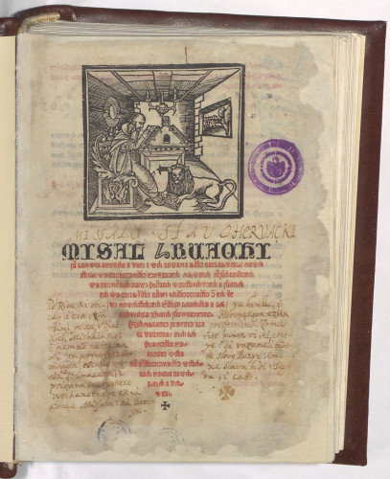
Humanistički krugovi
U Zadru početkom 15. stoljeća
Juraj Divnić, Federik Grisogono, Šimun Kožičić Benja
Trogir, Šibenik, Dubrovnik, Kotor sredinom 15. stoljeća
Petar i Koriolan Cipiko, Fran Trankvil Andreis
Juraj Šižgorić, Antun i Faust Vrančić, Ivan Polikarp Severitan
Ilija Crijević, Karlo Pucić, Jakov Bunić, Damjan Beneša,
Ludovik Crijević Tuberon...
Nikola Modruški, Ivan Bona Bolica
Istra, Split u 2. pol. 15. st.
Matija Grbić, Matija Vlačić Ilirik
Marko Marulić, Toma Niger, Frano Božičević Natalis...
Hvar i Korčula, Kvarner na prijelazu 15. u 16. stoljeće
Vinko Pribojević
Frane Petrić
Korvinov krug u Budimu, 2. pol. 15. st.
Ivan Vitez od Sredne, Jan Panonije
https://glagoljica.hr/?pr=i&id=15235

Slide 6
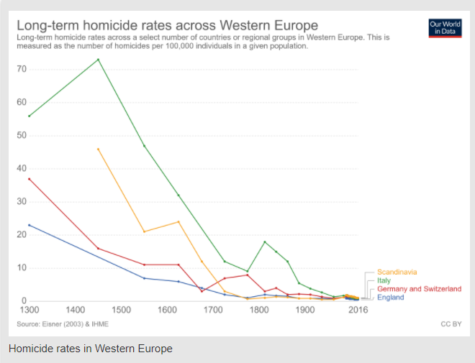
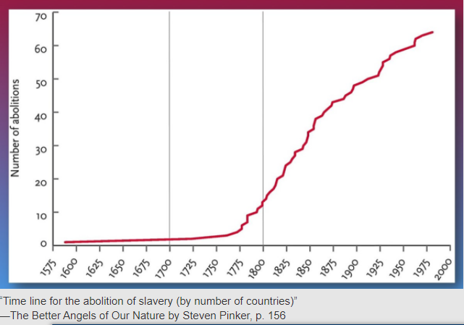
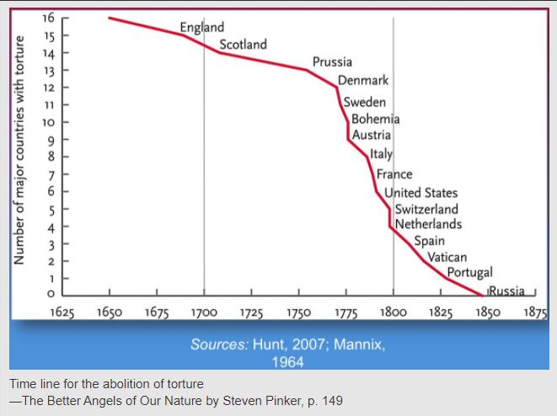
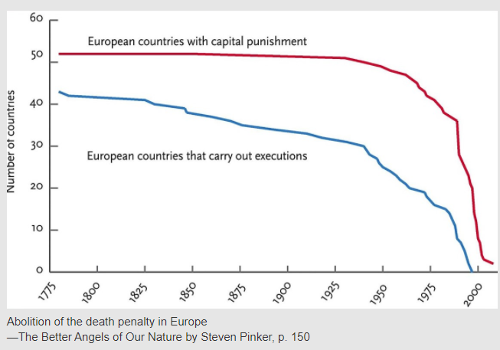
Grafovi koji pokazuju smanjenje nasilja kroz povijest https://www.booksontrial.com/ironically-candide-a-satire-on-optimism-makes-me-optimistic/

Slide 7
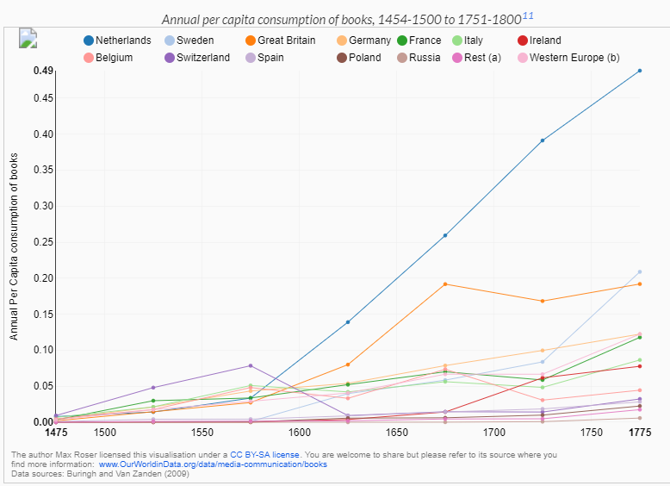
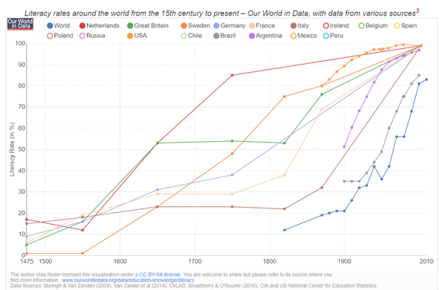
Porast pismenosti
https://www.quora.com/When-did-most-people-in-Europe-become-literate
https://ourworldindata.org/books

Slide 8
Mijenjanje svijesti o sebi i svijetu oko sebe
Globalizacija počinje razmjenom ideja (nadogradnja i usavršavanje)
gradovi (uživo!); Venecija, Amsterdam, Dubrovnik...
Znanstvene spoznaje
Satira
Romani (realistična fikcija) – procvat u 18. stoljeću
Jane Austen 1775-1817
epistolarni romani (Jean-Jacques Rousseau, Julie, ou la nouvelle Héloïse, 1761)
Pisma
Juraj Divnić papi Aleksandru VI, 1493; Ivan Vitez od Sredne (1405-1472, Korvinov hum. krug), Antun Vrančić (1504-1573; zbirka s više od 1000 pisama) ...

Slide 9
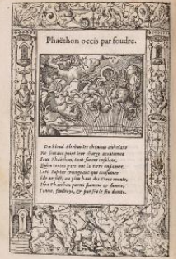
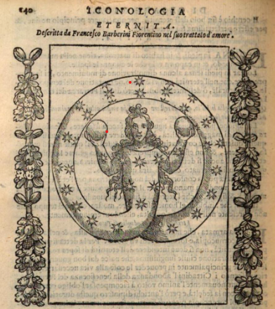
Bestseleri kreću s izumom tiska
La Metamorphose d'Ovide Figurée, (ilustr. Bernard Salomon), de Tournes, Lyon, 1564.
Cesare Ripa, Iconologia, Roma, 1603.
https://www.lotsearch.net/lot/la-metamorphose-dovide-figuree-31830694?perPage=50 / https://books.google.hr/books?id=NghEAQAAMAAJ&source=gbs_navlinks_s
prevedeni na mnoge svjetske jezike
Biblija, kao i Biblia pauperum (ilustracije)
upute za kršćanski život: Ars moriendi (glagoljski Meštrija dobra umrtija, Senj 1507), Speculum humanae salvationis, De imitatione Christi... (? Jean de Gerson, 1363-1429)
Ilustrirane Ovidijeve Metamorfoze
Legenda sanctorum /Legenda aurea, Jacobus da Voragine (c. 1260)
Knjige tajni
Alessio Piemontese, Secreti (1555) - praktični savjeti; Giambattista Della Porta Magia naturalis (1558); Isabella Cortese, Secreti (1564) - alkemija
Emblemata – zbirke alegorijskih slika s motom i objašnjenjem
Andrea Alciato, Emblematum liber (Augsburg, 1531) – epigrami s drvorezima
Cesare Ripa, Iconologia, 1593
Diego Saavedra Fajardo, Idea principis Christiano-politici centum symbolis expressa, izvorno objavljena na španjolskom 1640. (napisao i satiru República literaria)
Notes:
Knjige tajni su zapravo poticaj znanosti
Saavedra, španjolski poslanik u H monarhiji, sudjelovao je u 30-god. ratu – Zrinski!

Slide 10
Zadatak za sljedeći tjedan
Što su antiturcica?
Nađite primjere.

Slide 11
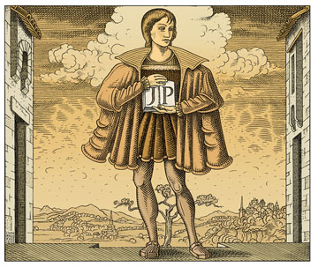
Jan Panonije
Ianus / Joannes Pannonius (Vitesius), krivo poznat kao Ivan Česmički
nepoznato mjesto blizu ušća Drave, 1434. – Medvedgrad kraj Zagreba, 1472.
nećak Ivana Viteza od Sredne; pečuški biskup, na dvoru Matije Korvina; sudjelovao u neuspješnoj uroti
spoj kontinentalne i jadranske Hrvatske; Hrvatska / Ugarska / Italija / Europa
latinske pjesme (epiliji, epigrami, elegije), govori, pisma
© Orosz István, 2008; http://www.januspannonius.hu/html/jp_eloszo.htm

Slide 12
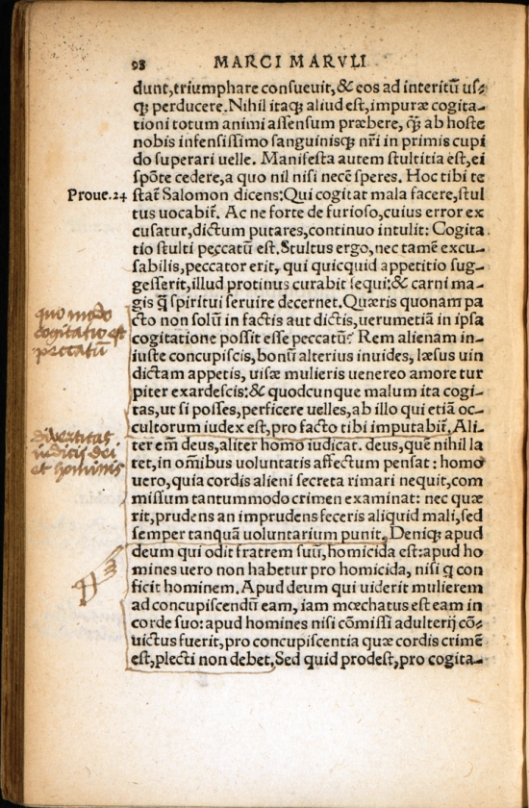
Marko Marulić
De institutione bene vivendi per exempla sanctorum (Pouke za čestit život na primjerima svetaca)
tijekom 16. i 17. stoljeća tiskano u 15 izdanja (kao i Euangelistarium), a prevedeno na talijanski (12 izdanja), španjolski, portugalski, francuski, engleski, njemački, islandski, češki, japanski
Preveo bestseler Tome Kempenskog De imitatione Christi na hrv.: Od naslidovanja Isukarstova
Otvoreno pismo papi Hadrijanu VI o turskim opasnostima 1522.
Čitali su ga: Franjo Ksaverski, Franjo Saleški, Ignacije Lojolski, francuska kraljica Margareta od Navarre, Henrik VIII. i Toma More; vjerojatno i Juan Luis Vives („otac moderne psihologije”, 1493-1540)
Izdanje Evanđelistara iz 1529 (Köln)
https://blogs.bl.uk/european/2014/06/marko-maruli%C4%87-and-the-croatian-latin-heritage.html
Notes:
Margareta Navarska – prva moderna žena; Miroir de l'âme pécheresse, 1531 (Elizabeta I ga je prevela na engl. kad je imala 11 godina); Heptameron (zbirka od 72 kratke priče prema Boccacciu); međunarodno slavni salon Novi Parnas (F. Rabelais), dopisivala se s Erazmom

Slide 13
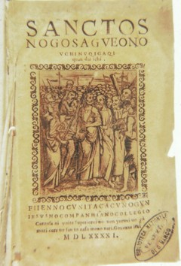
Prerade Marulićevih djela
Santosu no Gosagyo no uchi Nukigaki, Kazusa 1591.
„Izvatci iz djela svetaca”
Sv Franjo Ksaverski nosio je sa sobom u misije (Indija, Japan, Kina) Bibliju i Instituciju
Dochiriina Kirishitan, Nagasaki ? prije 1600.
Katekizam s osnovnim postavkama vjere
Dijaloški oblik prema Marulićevoj „Pjesmi o nauku Gospodina našega Isusa Krista na križu visećega” (Carmen de doctrina Domini nostri Iesu Christi pendentis in cruce) ?

Slide 14
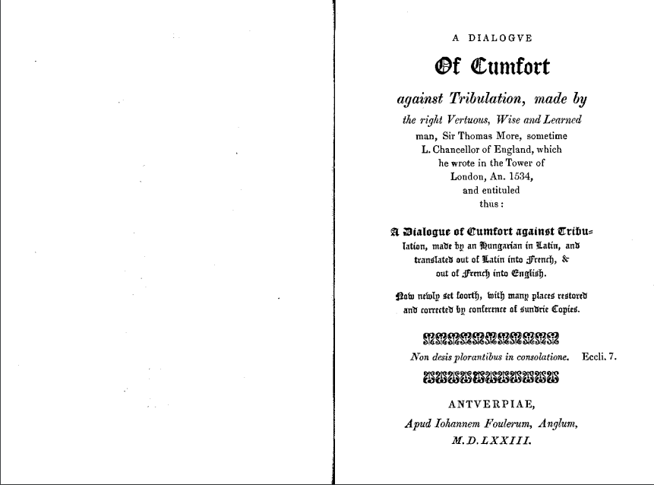
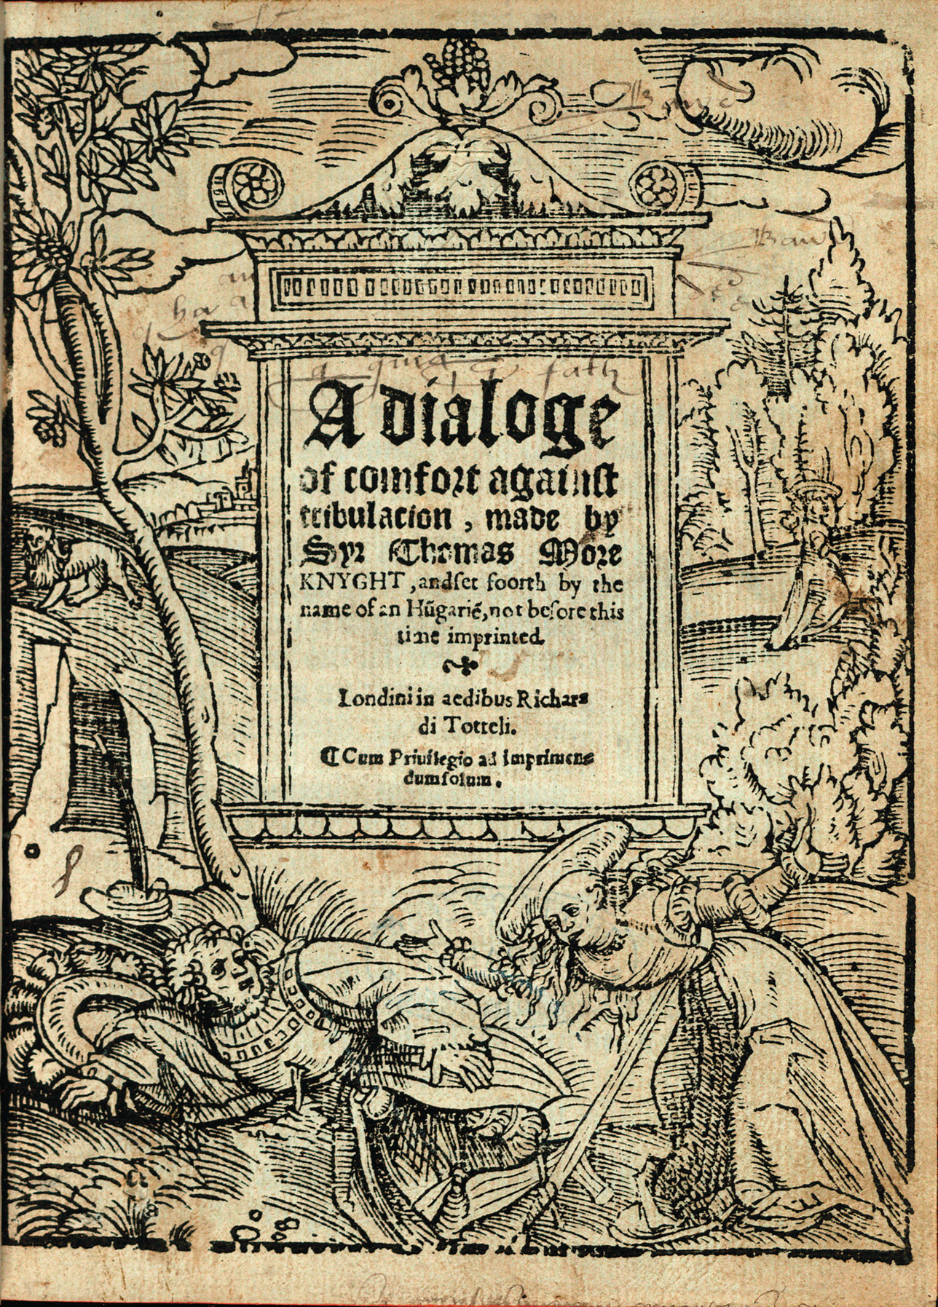
https://www.google.com/url?sa=i&url=https%3A%2F%2Flink.springer.com%2Fchapter%2F10.1007%2F978-3-319-72772-1_8&psig=AOvVaw1DY0xA6n2GWBJT2W5mXFU-&ust=1603988540132000&source=images&cd=vfe&ved=0CAIQjRxqFwoTCJDYl5DZ1-wCFQAAAAAdAAAAABAI
https://www.thomasmorestudies.org/docs/DialogueComfort1.pdf

